Slide 1
.
Ориентирование. Азимут.
Notes:
5

Slide 2
Цели:
Формировать умение ориентирования с использованием азимута и компаса.
Развивать познавательную активность учащихся.
Воспитывать доброжелательное и доверительное отношение при работе в группах.

Slide 3
Формы и методы: групповые, индивидуальные, практические.

Slide 4
Тип урока: практикум.
Оборудование: компасы, таблицы.

Slide 5
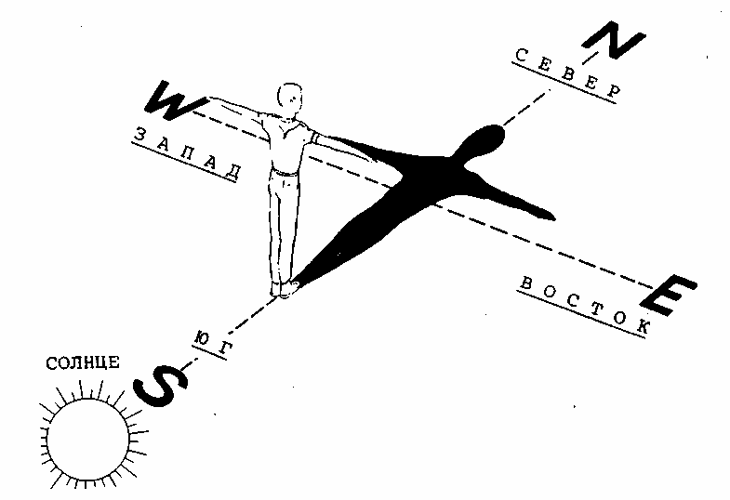

Slide 6
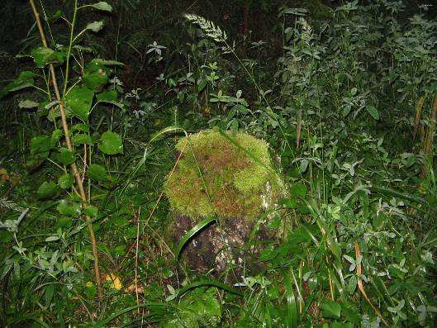

Slide 7
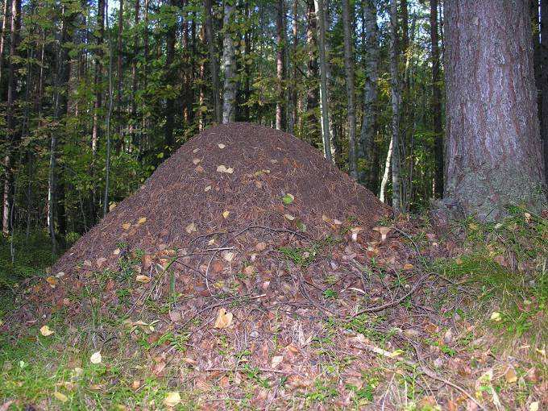

Slide 8
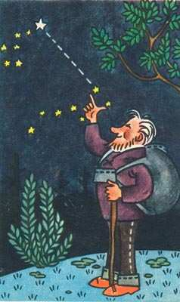

Slide 9
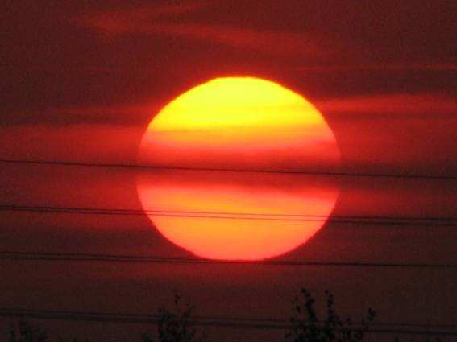

Slide 10
Правила работы
с компасом
Положите компас на горизонтальную поверхность (или ладонь)
Стрелка компаса должна быть неподвижной. После этого поверните коробку компаса так, чтобы буква «С» на шкале компаса совпала с тёмным концом магнитной стрелки.

Slide 11
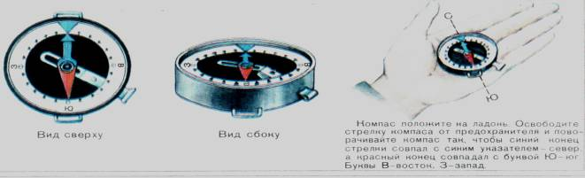

Slide 12
Азимут – угол между стрелкой компаса направленной на север и объектом на местности.
Движение по часовой стрелке.
Количество градусов - 360°

Slide 13
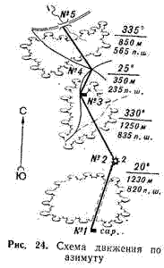

Slide 14
Д/З : Перенести схему движения в рабочую тетрадь. Посчитать количество шагов от школы до дома, перевести в метры (км)

Slide 15
Приготовила : преподаватель ОСШ № 82 по географии Корнильцева Т.А.

